Slide 1
Небезпечні хлорити у обробленій діоксидом хлору питній воді та ризик від її вживання для здоров’я населення
Національна академія медичних наук України
ДУ “Інститут громадського здоров’я ім. О.М. Марзєєва НАМН України”
Лабораторія гігієни природних, питних вод
Завідувач лабораторією, Заслужений діяч науки та техніки України,
доктор медичних наук, професор
ПРОКОПОВ В'ячеслав Олександрович
Провідний науковий співробітник, кандидат медичних наук
ЛИПОВЕЦЬКА Олена Борисівна

Slide 2
Актуальність роботи обумовлена:
Впровадженням в останні роки на окремих річкових водопроводах України в технології водопідготовки замість хлору діоксиду хлору, який є значно сильнішим знезаражуючим засобом, ніж хлор по відношенню до бактерій та особливо вірусів, про що свідчать численні дані вітчизняної та зарубіжної літератури. Проте при цьому засобі, як і при хлорі, теж у воді утворюються небезпечні побічні продукти, зокрема, переважно хлорити та в менших кількостях – хлорати.
Відсутністю вітчизняних даних про умови та особливості утворення, поведінку та ефективність видалення на традиційних для нашої країни водоочисних технологіях та спорудах побічних продуктів діоксиду хлору – хлоритів та хлоратів.
Неоднозначністю та суперечливістю даних переважно зарубіжної літератури стосовно токсичної дії на організм хлоритів та хлоратів, безпечних їх рівнів у питній воді. Нормативи хлоритів у воді різняться в різних країнах в діапазоні від 0,2 (радянський норматив) до 0,7-1,0 мг/дм³, хлорати раніше або не мали нормативу, або їх норматив, зокрема в колишньому СРСР становив 20,0 мг/дм³. В 4-му Керівництві ВООЗ для обох цих речовин рекомендовано встановити однаковий норматив на рівні 0,7 мг/дм³.
Відсутністю вітчизняних даних про ризик для здоров’я людей споживання питної води забрудненої хлоритами та хлоратами, що не сприяє розробці ефективних управлінських рішень по попередженню понаднормативного їх надходження до питної води та збереженню здоров’я населення.
Розрахункові результати неканцерогенного ризику здоров'ю для різних концентрацій у воді хлоритів та хлоратів мають бути підтверджені в токсикологічних дослідженнях на тваринах, що може стати науковим підгрунтям для перегляду застарілих радянських нормативів цих речовин у питній воді та обґрунтування надійності запропонованих ВООЗ для них нормативів (0,7 мг/дм³).

Slide 3
Мета дослідження. Проаналізувати результати вмісту небезпечних хлоритів у водопровідній питній воді окремих районів міста Києва та розрахувати і оцінити неканцерогенний ризик від вживання цієї води для здоров'я людей.
Для реалізації поставленої мети було проаналізовано результати досліджень питної води на вміст діоксиду хлору та хлоритів з водопровідних мереж Святошинського, Шевченківського, Оболонського та частково Подольського районів м. Києва, населення яких вживає питну воду оброблену діоксидом хлору.

Slide 4
Розрахунок неканцерогенного ризику
Оцінка ризику розвитку неканцерогенних ефектів при надходжені хлоритів з питною водою до організму здійснюється на основі розрахунку коефіцієнта небезпеки відповідно до Керівництва Міжнародного агентства з дослідження раку (International Agency for Research on Cancer (IARC) по формулі:
HQ = AD/RfD
де HQ – коефіцієнт небезпеки; AD – середньодобова доза, мг/кг; RfD – референтна (безпечна) доза, мг/кг.
Розрахунок середньодобової дози шкідливої речовини (мг/кг) здійснювався відповідно до вимог Методичних рекомендацій МОЗ України за формулою:
СДД = С х ОП / МТ
де С – середня концентрація токсичної речовини у воді (мг/дм³); ОП – об'єм питної води за добу (3 дм³); МТ – вага тіла (70 кг).

Slide 5
Традиційна та модернізована хлорна технологія підготовки питної води з використанням діоксиду хлору
Етапи водопідготовки | Традиційна хлорна технологія | Модернізована хлорна технологія
 |  | Варіант 1 | Варіант 2 | Варіант 3
Водозабірна споруда | ковш | + | + | +
Первинна обробка води | хлорування | діоксид хлору | діоксид хлору | хлор
Коагуляція | сульфат алюмінію (гідроксихлорид алюмінію) | сульфат алюмінію + хлорне залізо | + | +
Флокуляція | аніонний флокулянт | + | + | +
Відстоювання | горизонтальний відстійник | + | + | +
Фільтрування | швидкий фільтр | + | + | +
Заключне знезаражування | хлорування | діоксид хлору | хлор | діоксид хлору
Резервуар чистої води | РЧВ | + | + | +
Магістральний трубопровід | водопровідна мережа | + | + | +

Slide 6
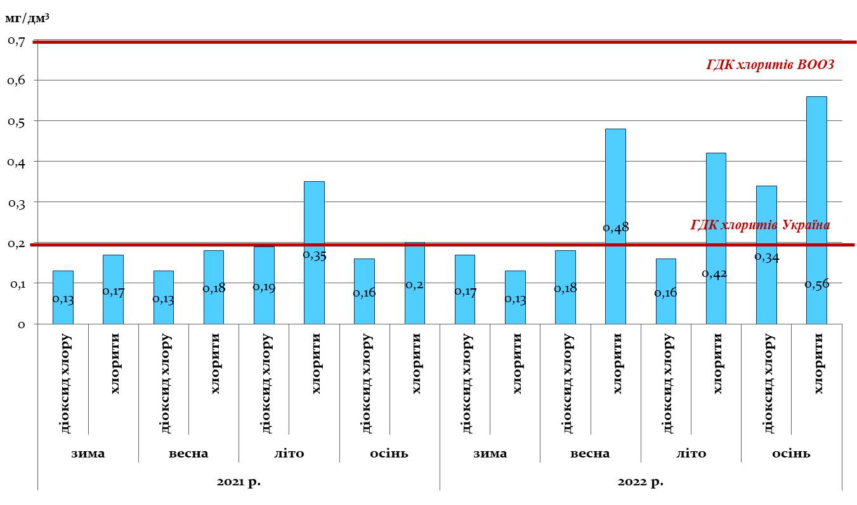
Сезонні коливання середніх концентрацій діоксиду хлору та хлоритів у питній воді (РЧВ), що надходить до водопровідних мереж у 2021 та 2022 рр.

Slide 7
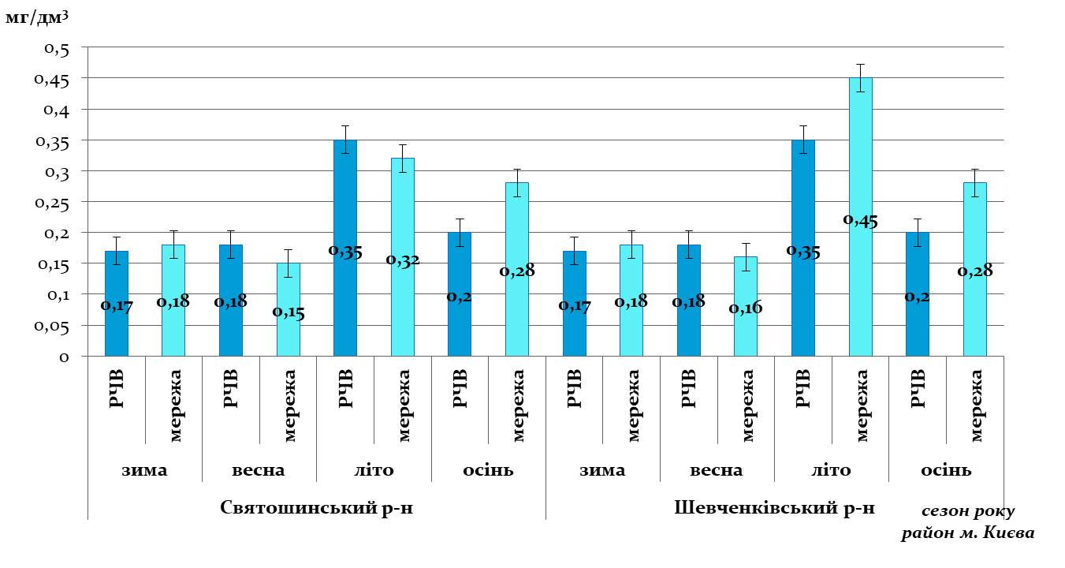
Результати моніторингу вмісту хлоритів у питній воді з РЧВ та розподільчих мереж Святошинського та Шевченківського районів м. Києва

Slide 8
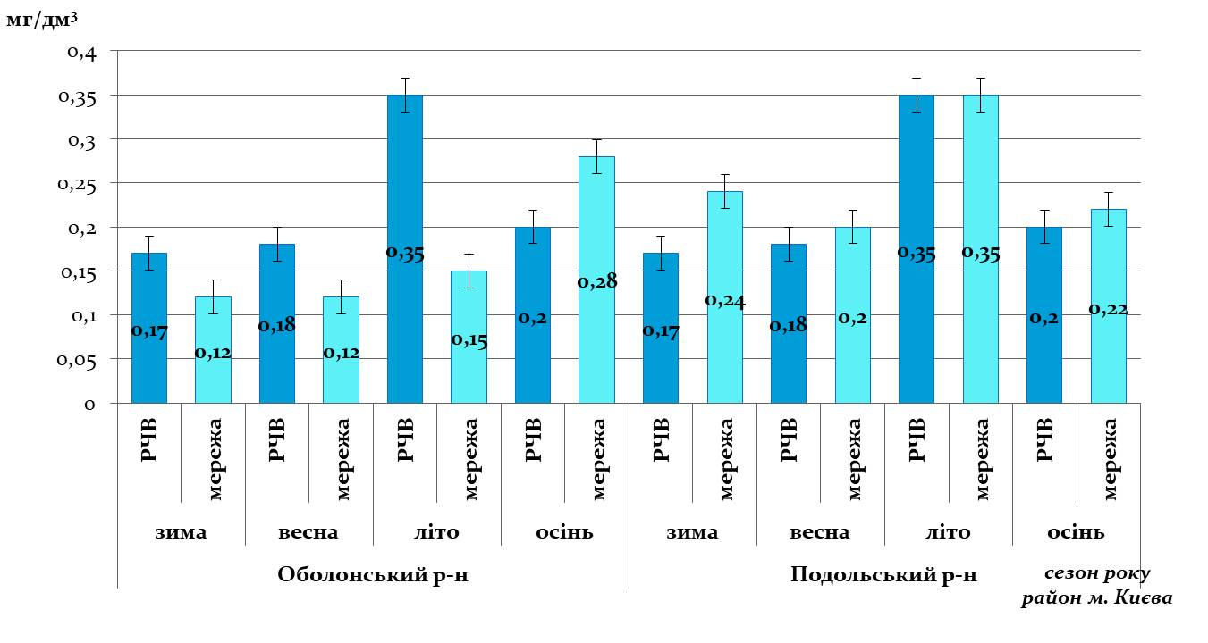
Результати моніторингу вмісту хлоритів у питній воді з РЧВ та розподільчих мереж Оболонського та Подольського району м. Києва

Slide 9
Оцінка ризику розвитку неканцерогенних ефектів для здоров'я людини від вживання питної води з різним вмістом хлоритів в мережах досліджуваних районів за сезонами 2021 р.(M±m)
Район м. Києва | Вміст хлоритів, мг/дм³ | Коефіцієнт небезпеки (HQ) | Вміст хлоритів, мг/дм³ | Коефіцієнт небезпеки (HQ)
 | Зима* |  | Весна*
Святошинський | 0,20±0,03 | 0,29 | 0,15±0,02 | 0,21
Шевченківський | 0,18±0,03 | 0,26 | 0,16±0,02 | 0,23
Оболонський | 0,12±0,02 | 0,17 | 0,12±0,01 | 0,17
Подольський | 0,24±0,03 | 0,34 | 0,20±0,03 | 0,29
 | Літо* |  | Осінь*
Святошинський | 0,32±0,10 | 0,46 | 0,28±0,04 | 0,40
Шевченківський | 0,45±0,05 | 0,64 | 0,28±0,02 | 0,40
Оболонський | 0,15±0,03 | 0,21 | 0,28±0,03 | 0,40
Подольський | 0,35±0,11 | 0,50 | 0,22±0,03 | 0,31
Середнє за рік
 | Вміст хлоритів, мг/дм³ |  | Коефіцієнт небезпеки (HQ)
Святошинський | 0,24±0,03 |  | 0,34
Шевченківський | 0,27±0,03 |  | 0,38
Оболонський | 0,17±0,02 |  | 0,24
Подольський | 0,25±0,03 |  | 0,36
Примітка. * – достовірність різниці показників хлоритів у питній воді за сезонами року: зима-весна – р>0,05, зима-літо – р<0,05, зима-осінь – р<0,05.

Slide 10
Висновки
Впроваджена на Дніпровському водопроводі м. Києва нова сучасна технологія підготовки питної води з використанням замість хлору діоксиду хлору, забезпечує високу її якість за мікробіологічними та санітарно-хімічними показниками, але не завжди знижує вміст у воді його небезпечних побічних продуктів – хлоритів до безпечних рівні за національним нормативом (0,2 мг/дм³), що характерно в основному для літнього періоду року.
У водорозподільчих мережах окремих районів міста, в які надходить питна вода після водопровідної станції, рівні показників її якості та безпеки практично не змінюються, в тому числі й за вмістом хлоритів, для контролю яких в нашій країні використовується надто жорсткий норматив (0,2 мг/дм³), що в понад 3 рази є вищим за норматив (0,7 мг/дм³) для них рекомендований ВООЗ. Цей норматив сьогодні законодавчо дозволено використовувати в Європі та на особливий період і в нашій країні.
Виконано оцінку ризику розвитку неканцерогенних ефектів, яка засвідчила, що при вмісті у питній воді хлоритів в концентраціях, що відповідають національному нормативу та навіть нормативу ВООЗ, ризик здоров'ю дорослих, незалежно від їх віку, від вживання питної води з таким навантаженням токсиканту не перевищує 1,0, що є допустимим (прийнятним) рівнем за ступенем небезпеки.
Надійність використання розрахункових формул неканцерогенного ризику для оцінки небезпеки питної води з вмістом хлоритів на рівні національного нормативу (0,2 мг/дм³) та нормативу рекомендованого ВООЗ (0,7 мг/дм³) має бути підтверджена в експериментальних токсикологічних дослідженнях на тваринах, що у теперішній час виконуються нами.

Slide 11
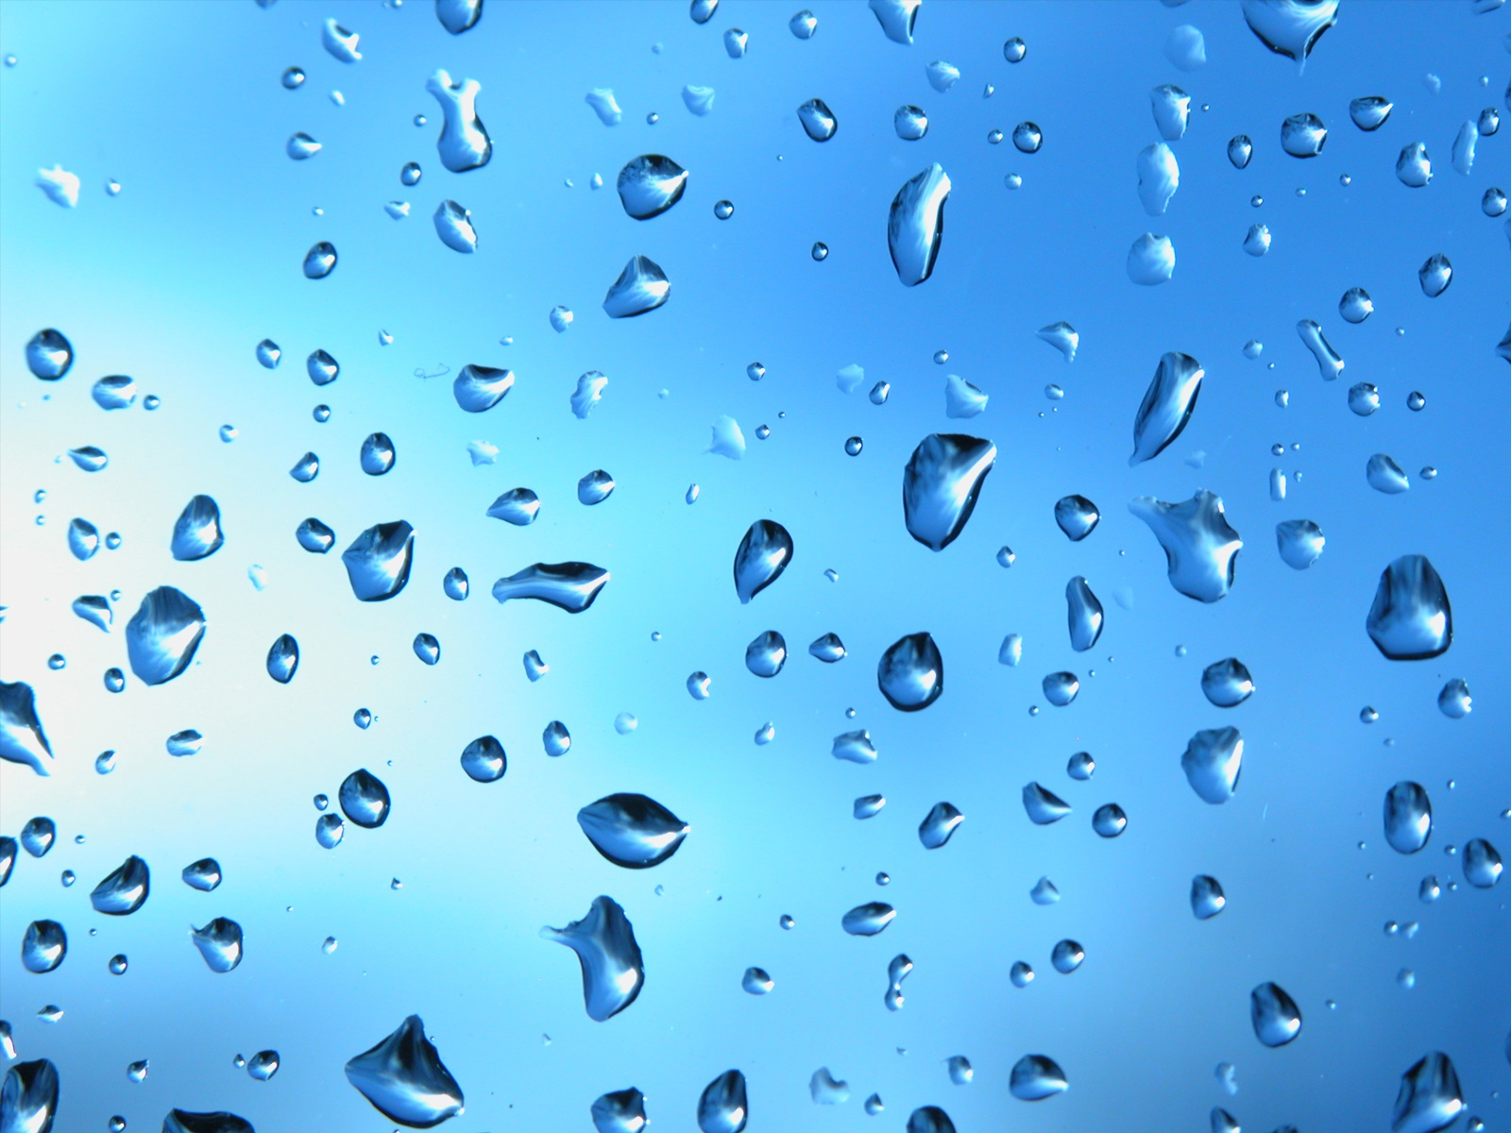
ДЯКУЮ ЗА УВАГУ!

